Slide 1
《Self supervised Visual-Feature Learning with Deep Neural Networks A Survey》

Slide 2
what
为了避免收集和注释大规模数据集的大量成本；
作为无监督学习方法的子集，提出了自监督学习方法；
从大规模未标记数据中学习一般图像和视频特征，而无需使用任何人工标注的标签。

Slide 3
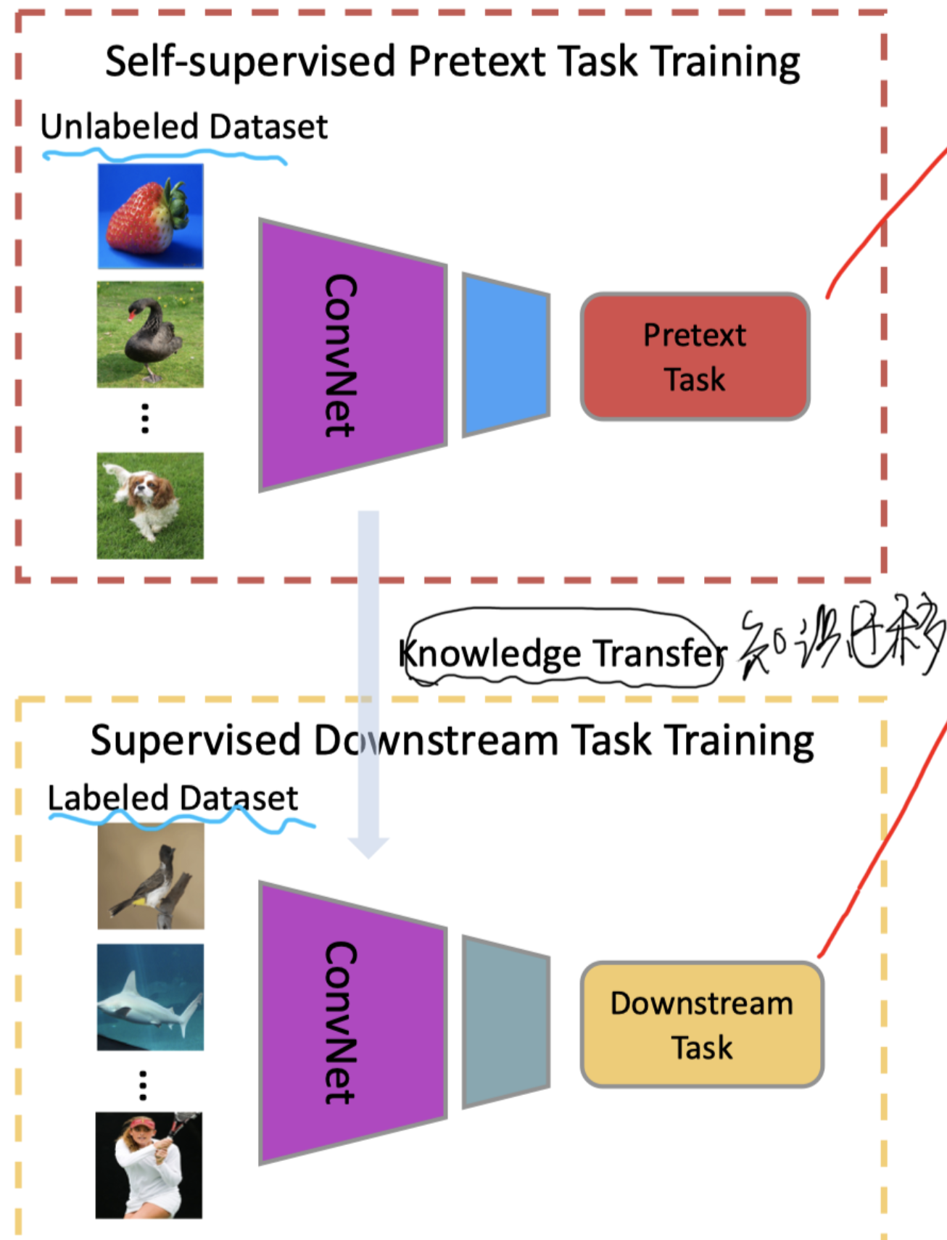
一些术语
1. Pseudo label:
伪标签是基于pretext tasks的数据属性自动生成的标签。
2. Pretext Task
Pretext tasks 是网络要解决的预先设计的任务；
通过学习Pretext tasks 的目标函数来学习视觉特征。
3. Downstream Task
用于评估自我监督学习所学习的特征的质量。
需要人工标注的标签来解决Downstream Task。
4. Self-supervised Learning
无监督学习方法的一个子集。
学习方法，其中使用自动生成的标签明确训练ConvNets；
本综述仅关注视觉特征的自我监督学习方法

Slide 4
动机
1. 经过预先训练的模型，并针对其他任务进行了调整，主要有两个原因
从大规模不同数据集中学习的参数提供了一个很好的起点，因此，对其他任务的网络训练可以更快地收敛；
在大规模数据集上训练的网络已经学习了层次结构特征，这有助于减少其他任务训练期间的过拟合问题，特别是当其他任务的数据集很小或者训练标签很少时。
2. 要从未标记的数据中学习视觉特征
为了避免耗时且昂贵的数据标注；
一种流行的解决方案是提出网络要解决的各种pretext tasks，同时通过学习pretext tasks的目标函数来训练网络，并通过该过程学习特征。
3. pretext tasks共享两个共同属性
ConvNets需要捕获图像或视频的视觉特征来解决pretext tasks，
可以基于图像或视频的属性自动生成用于pretext tasks的伪标签。

Slide 5
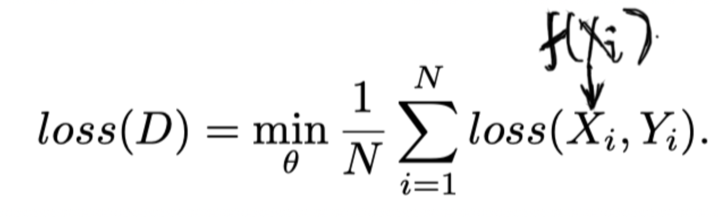
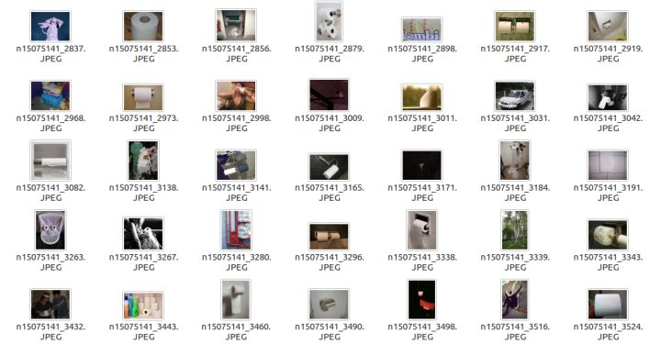
不同学习方法的函数-监督学习

Slide 6
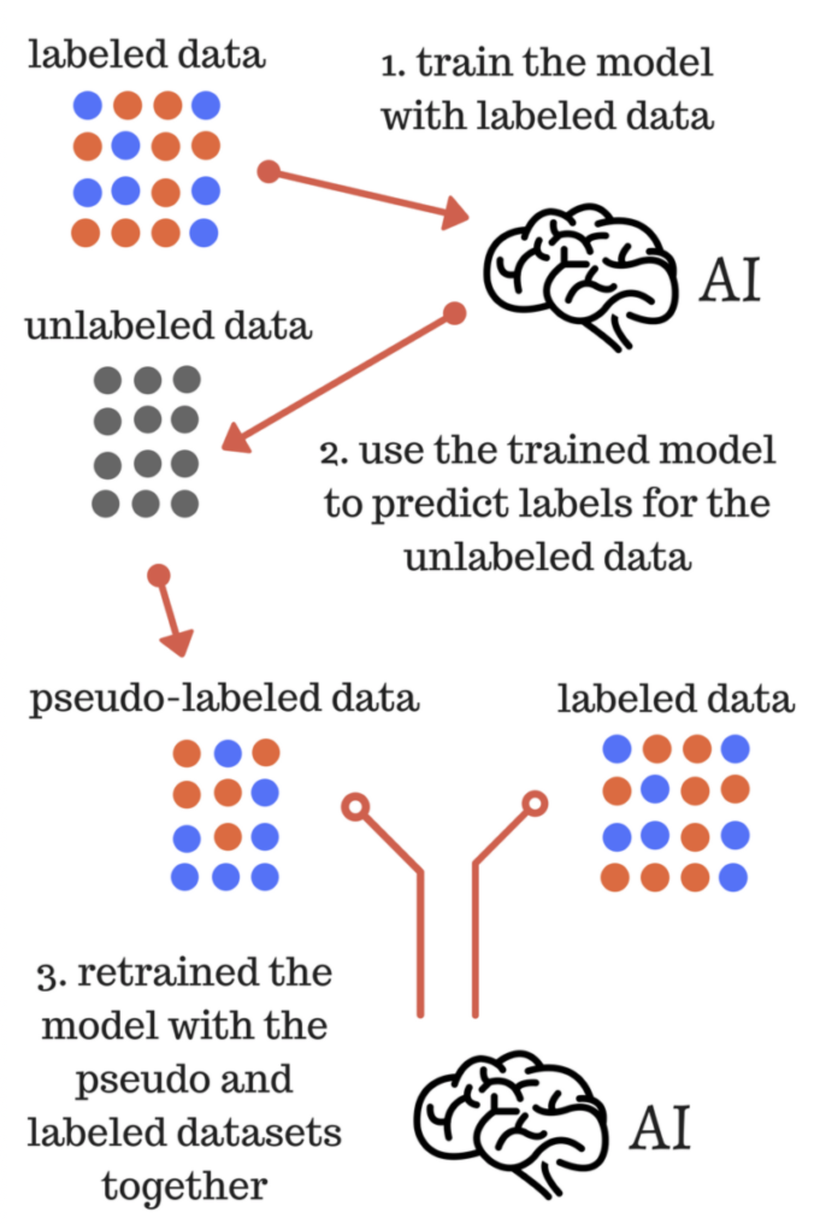
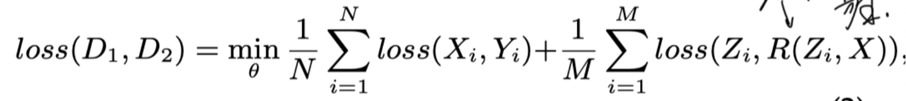
不同学习方法的函数-半监督学习

Slide 7
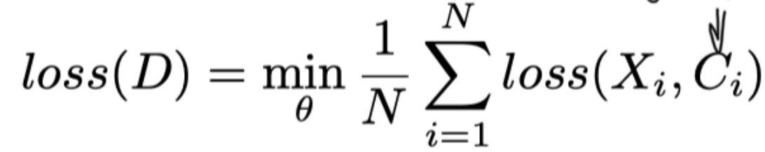
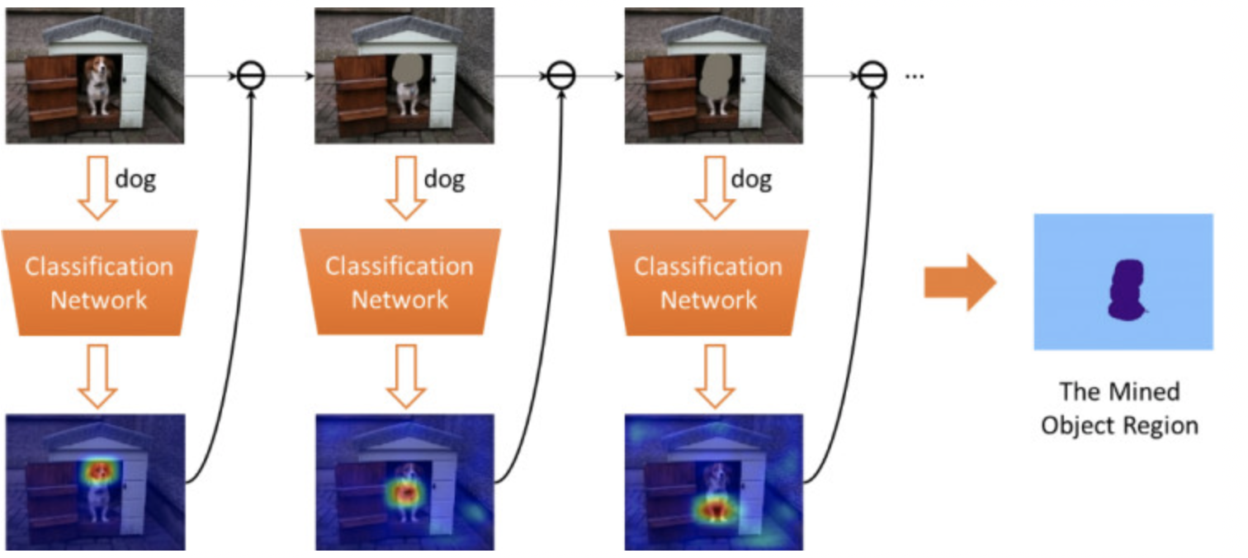
不同学习方法的函数-弱监督学习

Slide 8
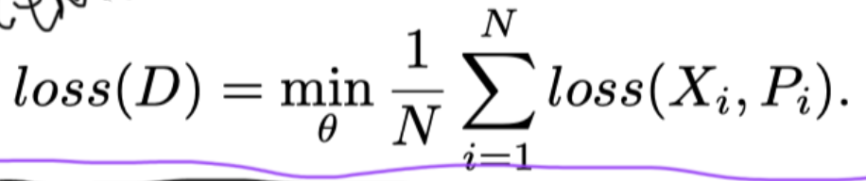
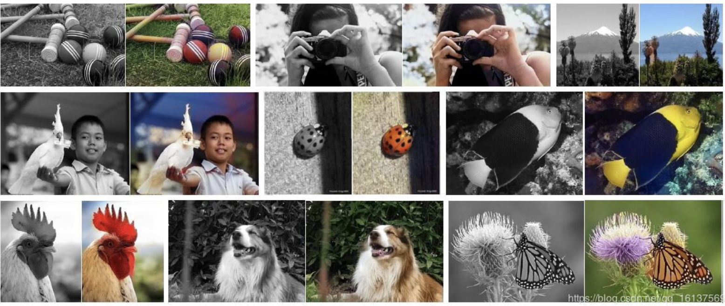
不同学习方法的函数-自监督学习

Slide 9
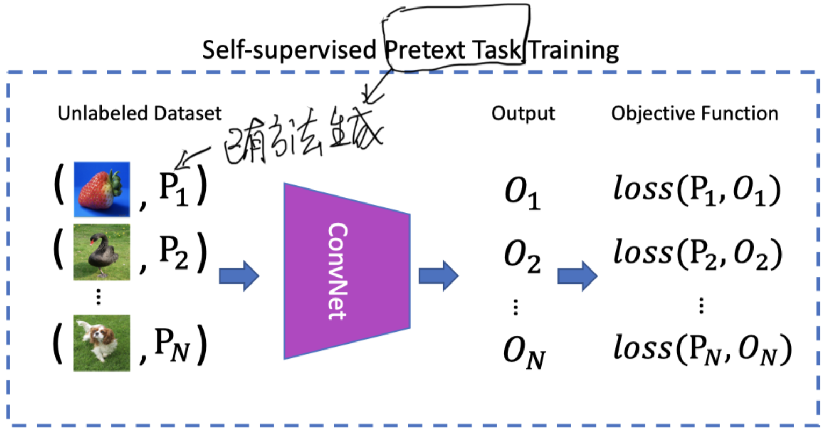
从Pretext任务学习视觉特征
ConvNets和视觉特征可以通过完成这个pretext task来学习到。
可以在没有人类标注的情况下自动生成用于pretext task的伪标签P.
通过最小化ConvNet O和伪标签P的预测之间的误差来优化ConvNet；
在完成pretext task的训练之后，获得可以捕获图像或视频的视觉特征的ConvNet模型。

Slide 10
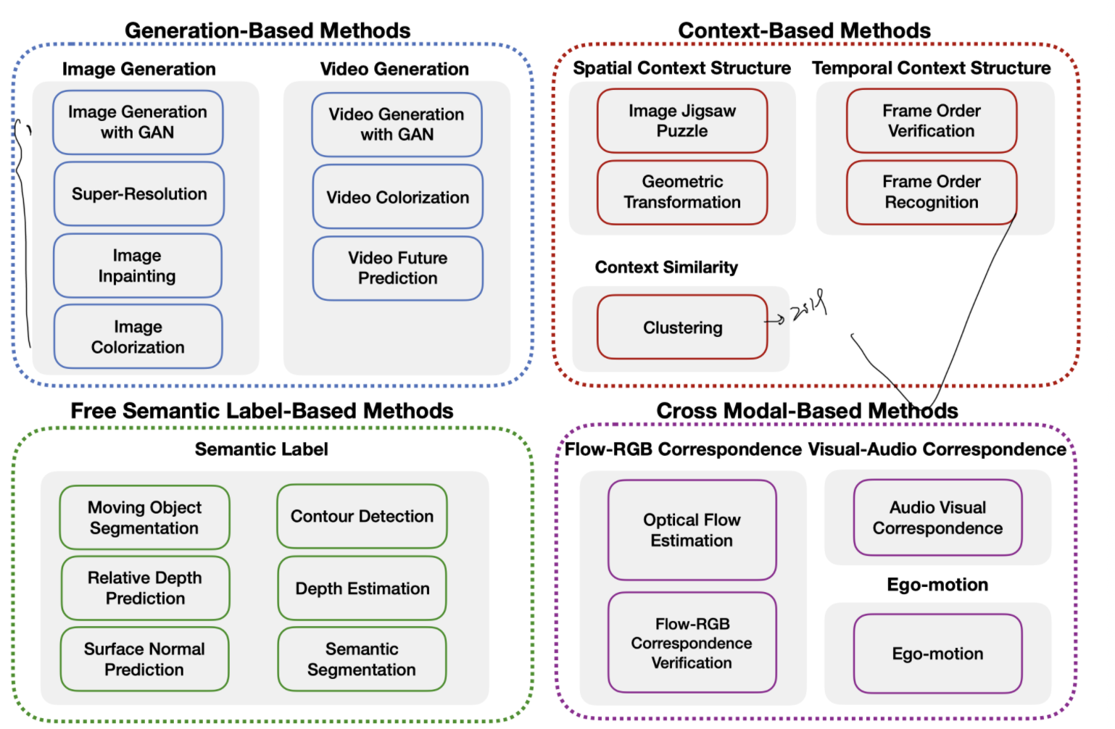
一般的pretext task

Slide 11
通常使用的Downstream Tasks
选择图像分类作为Downstream Tasks来评估从自监督学习方法中学习的图像特征的质量
自监督学习模型应用于每个图像以提取特征，
然后用于训练分类器，如支持向量机（SVM）
e.g. image colorizaion任务的pretext task
将灰度图像着色为彩色图像的任务。
the data X is the 通过RGB图像线性变换得来的gray-scale images；
pseudo label P is the RGB image itself.
利用学习image colorizaion得到的特征分类
固定学习到的层的权值；
提供分类标签；
训练线性分类器；

Slide 12
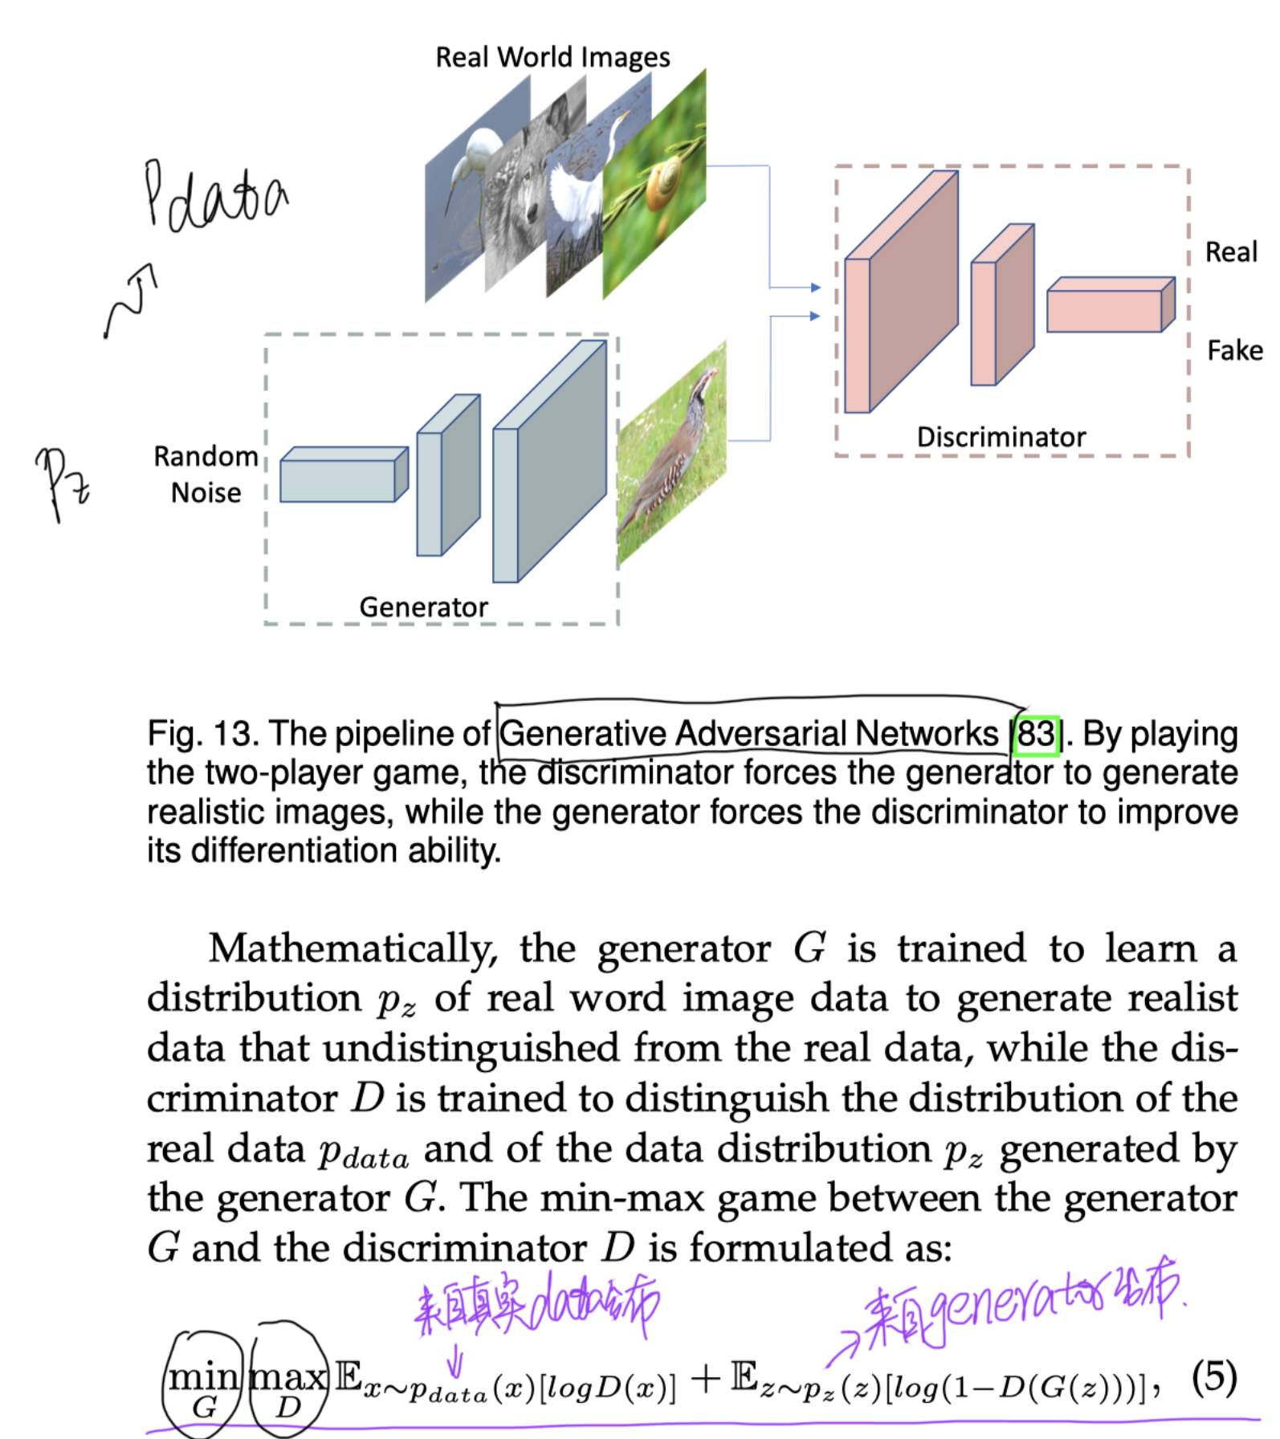
Image Generation with GAN

Slide 13
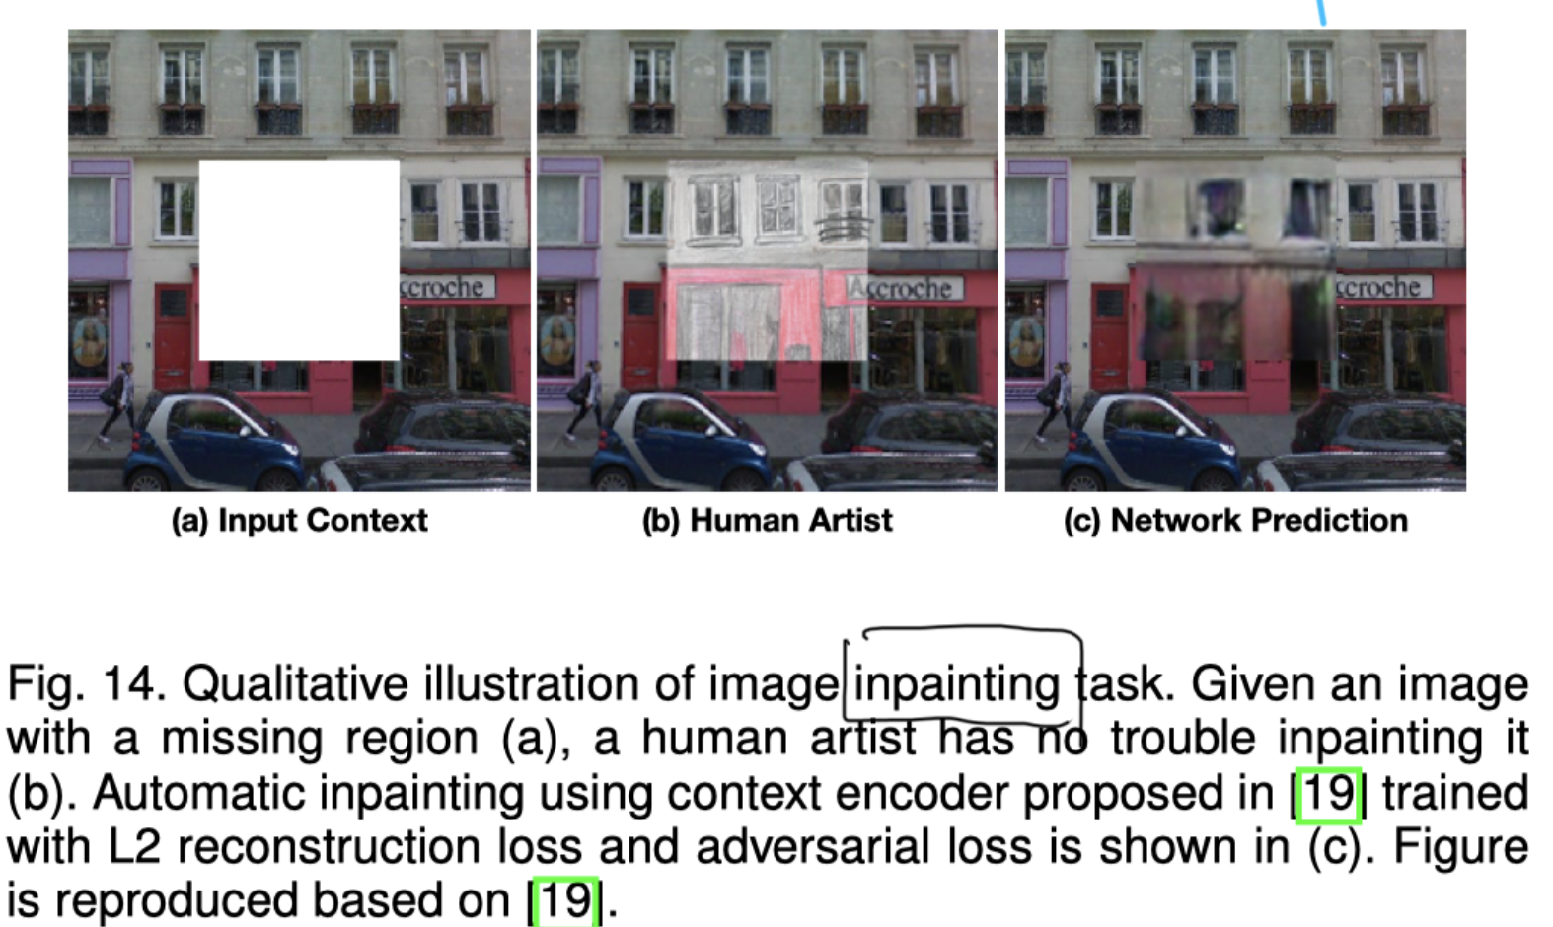
Image Generation with Inpainting

Slide 14
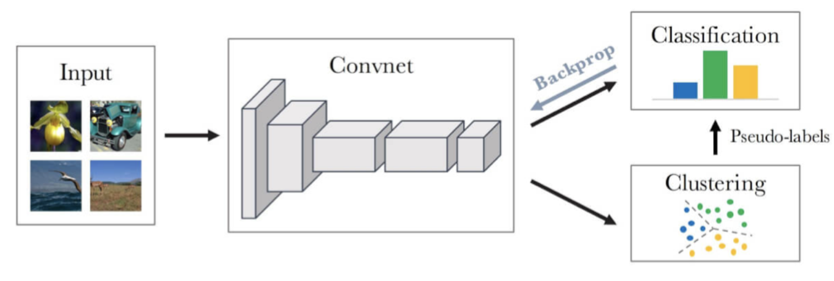
Context-Based Image Feature Learning
簇在特征空间中具有较小的距离，并且来自不同簇的图像在特征空间中具有较大的距离。
可以训练ConvNet使用聚类分配作为伪类标签对数据进行分类。

Slide 15
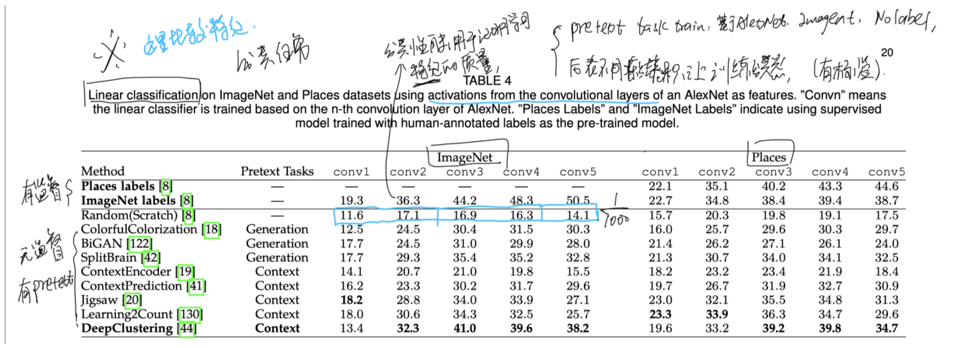
Performance of Image Feature Learning
训练pretext task，得到网络的特征：
使用AlexNet作为基础网络训练ImageNet数据集，而不使用类别标签。
处理down stream任务得到评估结果；
在ImageNet的训练中，在ConvNet的不同冻结卷积层上训练线性分类器；

